Slide 1
Художественное осмысление «женского вопроса» в романах И.С. Тургенева и Ш. Бронте
Исследовательская работа

Slide 2
Автор работы: Суюнова Ангелина Рамильевна, ученица 10-Д класса ОАНО «Школа Ника» г. Москва
Руководитель: Кирей Светлана Александровна,
учитель русского языка и литературы

Slide 3
Объект: развитие идеи расширения прав женщин в семье и обществе в середине ХIХ в. и художественное осмысление этого процесса в мировой классической литературе.
Цель работы: анализ авторской позиции в оценке литературных персонажей, совокупности художественных средств, раскрывающих образ героини, а также идеи произведения, отражающей позицию писателя относительно «женского вопроса» в современную для него эпоху социальных перемен.
Предмет: нравственный выбор героинь романов Тургенева и Бронте после того, как они получили право определять свой жизненный путь. Поэтика романов, раскрывающая идейный замысел писателей.

Slide 4
Задачи:
– изучение публицистических и художественных произведений, посвященных теме «женского вопроса» в середине ХIХ века;
– выбор художественных произведений и критериев сравнительно-сопоставительного анализа;
– анализ отдельных эпизодов для исследования совокупности художественных средств, помогающих раскрыть авторскую позицию и идею романа в целом.

Slide 5
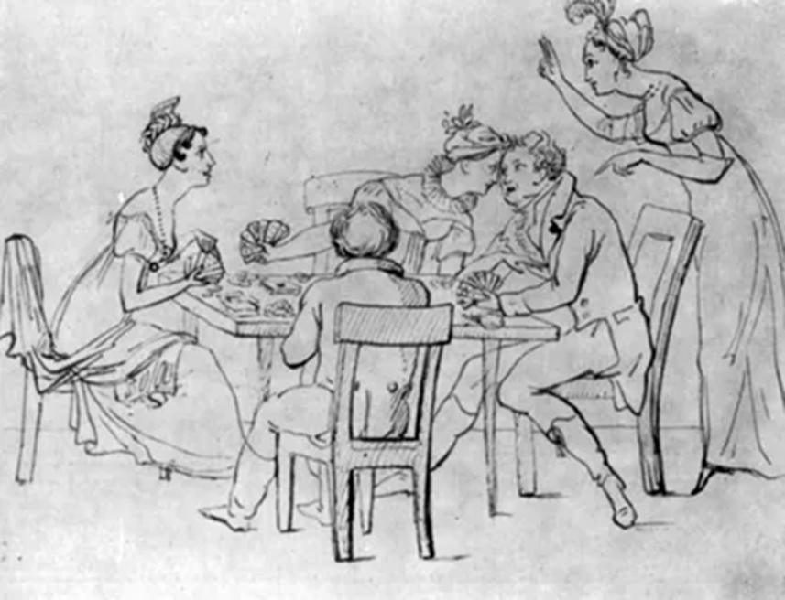
«Женский вопрос» как прогрессивная тема в дворянском обществе 40-60-х гг. ХIХ века
Современная и актуальная тема эмансипации женщин вызывала обсуждения и споры в светских гостиных, творческих кружках, редакциях литературных журналов.
В мировой литературе появляются художественные произведения, в которых писатели отражают свое отношение к идеям эмансипации и свое видение новой роли женщины в обществе. Общие социальные процессы приводят к опосредованному диалогу между произведениями русских и зарубежных классиков и, конечно, между писателями и их читателями-современниками.

Slide 6
Развитие идеи эмансипации женщин в литературе сер. ХIХ века
Диалог русских и зарубежных писателей эпохи социальных перемен происходил как очно, в обсуждениях и спорах (дискуссии Тургенева и Чернышевского в редакции журнала «Современник»), так и в личной переписке Тургенева с Жорж Санд, Мопассаном, сестрами Бронте.
Нам представляется интересным рассмотреть поэтику романов И.С. Тургенева «Отцы и дети», «Дворянское гнездо» и романа Шарлотты Бронте «Джейн Эйр» как с точки зрения поиска жизненного пути женщины, так и с позиции вечных нравственных ценностей.

Slide 7
Cвобода выбора своей судьбы – новое право женщин в эпоху социальных перемен
Понятие «свободы» становится ключевым в борьбе женщин за свои права в середине ХIХ века. По определению В.И. Даля, «эмансипация – освобождение от зависимости, подчиненности; полная воля, свобода».
Мы проанализировали образ каждой героини, рассматривая его с позиции французского писателя Эмиля Золя: «Эмансипация женщины — это замечательно, но сначала ее следует научить, как обращаться со свободой». Романы Тургенева и Бронте помогают читателям задуматься о том, как распоряжаются женщины предоставленной им свободой? Какие ошибки совершают? Или, наоборот, на какой духовный подвиг оказываются способны после того, как им предоставлено право выбора: кого любить и как распорядиться своей судьбой.

Slide 8
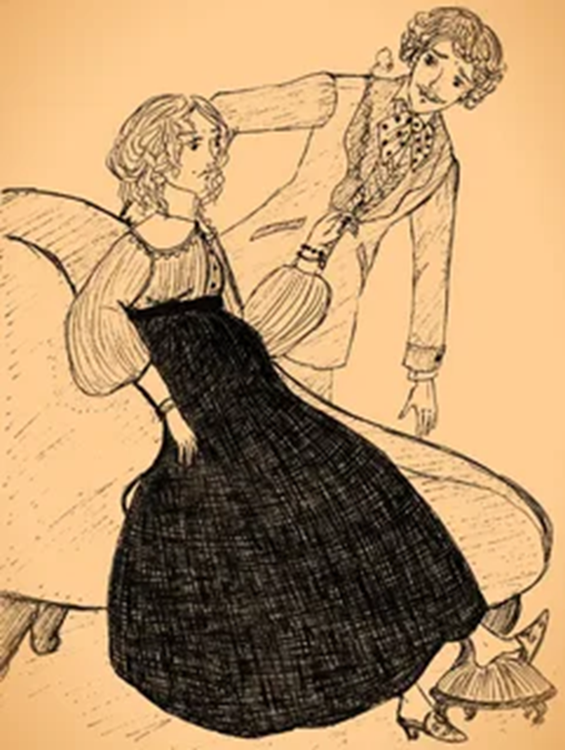
И.С. Тургенев «Отцы и дети»
Образ Авдотьи Кукшиной
Авдотья Кукшина считает себя передовой женщиной-«эмансипе» и с пафосом заявляет о своей активной общественной позиции: «Не за бабенок, а за права женщин, которые я поклялась защищать до последней капли крови». Героиня «сорит» словами: бесконечный перечень научных отраслей (химия, физиология, воспитание, эмбриология), знаменитых имен (Либих, Кисляков, Елисевич, Жорж Санд, Купер, Бунзен, Маколей, Мишле). Такое «нагромождение» в речи позволяет понять, что героиня несведуща в этих областях. И авторское замечание о “прогрессивных” стремлениях хозяйки звучит иронически. Безнравственно заявление героини о том, что отсутствие детей у женщины становится синонимом ее «свободы». Новые права она восприняла как освобождение от обязательств женщины в браке, который является для нее либо «предрассудком», либо «преступлением».

Slide 9
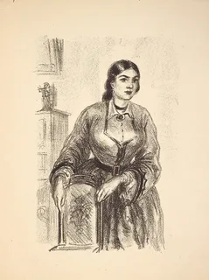
И.С. Тургенев «Дворянское гнездо»
Образ Варвары Павловны Лаврецкой
Практичная и лицемерная, Варвара Павловна живет так, как хочет. Ее поведение напоминает образ жизни сторонников модной в те годы теории «разумного эгоизма». Получив от мужа не только достойное обеспечение, но и преданность, и любовь, она выбирает порок. Жизнь для Варвары Павловны становится веселой каруселью. «Вы достигли всех ваших целей», – подводит грустный итог их семейным отношениям главный герой романа Лаврецкий.
Изображая судьбу героини, Тургенев предупреждает своих читателей, к какому логическому финалу приводит подобный образ жизни некогда порядочной женщины, не сумевшей справиться с искушениями неверно понятой свободы. В зрелом возрасте ее идеалом становится героиня романа Дюма-сына «Дама с камелиями».

Slide 10
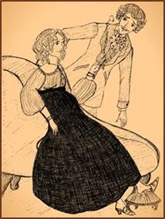
Этих двух героинь романов Тургенева объединяют не только семейные обстоятельства: обе замужем, но живут вдали от своих мужей, используя брак как лживую маску для поддержания статуса в обществе. Новая эпоха с ее прогрессивными идеями и возможностями не изменила их человеческую суть. Кукшина много говорит, но никакой конкретной деятельностью не занимается. Варвара Павловна проживает деньги мужа, как это делали светские дамы и в предыдущие столетия.
Авдотья Кукшина не хочет становиться матерью. Лаврецкая вынуждает дочь жить в обстановке разгульного веселья и даже мечтает о ее будущности в роли «камелии», что непостижимо для матери, любящей своего ребенка.
Новый век с его перспективными возможностями для реализации талантов и способностей женщин был ими не замечен.

Slide 11
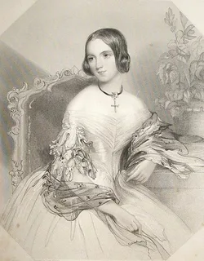
И.С. Тургенев «Дворянское гнездо»
Образ Лизы Калитиной
Лиза относится к представителям передовой молодежи. В споре Лаврецкого и Паншина о будущем России она не участвует, но внимательно слушает, обдумывает доводы и аргументы каждого и составляет собственное мнение: «… ей было по душе с русскими людьми; русский склад ума ее радовал; она, не чинясь, по целым часам беседовала с старостой материнского имения, когда он приезжал в город, и беседовала с ним, как с ровней, без всякого барского снисхождения». Несомненно, и осведомленность о делах имения, и уважительная манера общения с простыми людьми являются чертами человека «нового времени».
Право выбора своей судьбы приводит главную героиню романа к духовному подвигу: Лиза уходит в монастырь, чтобы до конца жизни молиться о спасении своей души и того, кого она имела несчастье полюбить. Духовная кантата Лемма является пророческой в судьбе героини. Слова «Только праведные правы» и «Елизавете Калитиной» были окружены лучами».

Slide 12
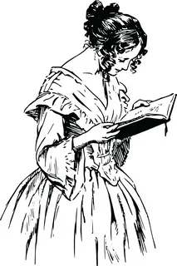
Шарлотта Бронте «Джейн Эйр»
Образ Джейн Эйр
У сироты Джейн Эйр чувство страха и незащищенности уступает место решимости изменить жизнь и найти достойную сферу деятельности. Чтение помогает героине удовлетворить любознательность и пытливый ум. Сначала она одна из лучших учениц, а затем и учительница в школе Ловуда. Желание преуспеть позволило Джейн стать прекрасно образованной и востребованной в обществе барышней. Девочка из бедной дворянской семьи со временем сумела вызвать к себе уважение людей высшего круга.
Ключевое слово всех по-настоящему эмансипированных женщин – «свобода» – становится для юной Джейн Эйр символом желанной перспективы будущего. «Я возжаждала свободы, о свободе я вздыхала и вознесла краткую молитву о свободе – но ее, казалось, унес и рассеял легкий вечерний ветер».

Slide 13
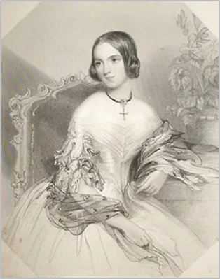
Любовь становится серьезным испытанием для главной героини романа Бронте так же, как и для Лизы Калитиной. Обе героини оказались в ситуации нравственного выбора между стремлением быть счастливой, любить или нарушить человеческие законы и божьи заповеди. Если тургеневская Лиза обретает душевную гармонию в монастыре, то Джейн Эйр вознаграждена счастьем стать женой любимого человека, Эдварда Рочестера.
Главное, что объединяет этих героинь русской и английской литературы, – это то, что воля и свобода, дарованная им новыми общественными условиями, не увели их с истинного пути, укрепили в вере в божественное провидение.

Slide 14
Практическая часть
Анализ художественных средств, раскрывающих авторскую позицию
Эпитеты
Кукшина | Варвара Павловна | Лиза Калитина | Джейн Эйр
«маленькой и невзрачной фигурке» «двигалась развязно и … неловко» «растрепанная» «сиплым голосом» «нервически злобно» | «пленительного тела» «звука ее голоса, замедленного, сладкого» «веяло вкрадчивой прелестью» «что-то грациозно-вакхическое» «уклончивые, вертлявые речи» | «тихо светились ее глаза» «умиленной и тихой заботливостью» «светлые … слезы» «чиста сердцем» «чудное умиление» | «благородная барышня» «необычайно интересную историю»

Slide 15
Практическая часть
Анализ художественных средств, раскрывающих авторскую позицию
Кукшина художественная деталь | Варвара Павловна сравнение, метафора, реминисценция | Лиза Калитина антитеза | Джейн Эйр внутренний монолог
«Бумаги, письма, толстые нумера русских журналов… большею частью неразрезанные» «бутылкой шампанского» «разбросанные окурки папирос» | «Письмо Варвары Павловны его доконало» «…как ястреб когтит пойманную птицу, глубже и глубже врезывалась тоска в его сердце» «а глаза …выражали одну безжалостную тупость и сытость победы. У ястреба, который когтит пойманную птицу, такие бывают глаза. («Вешние воды», Марья Николаевна Полозова) | «Но Лиза не чета той: она бы не потребовала от меня постыдных жертв; она бы не отвлекла бы меня от моих занятий; она бы сама воодушевила меня на честный, строгий труд, и мы пошли бы оба вперед к прекрасной цели». | «Теперь я вспомнила, что есть настоящий большой мир и что тех, кто посмеет вторгнуться в его просторы в желании сполна познать жизнь среди его опасностей, ожидают самые разные надежды и страхи, впечатления и треволнения».

Slide 16
Заключение
Свобода и воля, несомненно, неотъемлемые права любого человека, в том числе и права женщин. Но нельзя забывать о том, что фундаментальные изменения в обществе должны быть осознанными теми, чья жизнь кардинально меняется. Новые права неизбежно налагают на женщин ответственность за принятие собственных решений и в целом – за свою жизнь.

Slide 17
Использованная литература
Бронте Ш. Джейн Эйр. – М.: АСТ. – С. 5-671
Буслакова Т.П. Русская литература ХIХ века: учеб. минимум для абитуриента. – М.: «Высшая школа», 2001. – С. 367-383.
Даль В.И. Толковый словарь живого великорусского языка. В. 4-х томах. – СПб.: Диамант, 1996. – Т.4. – С. 664.
История зарубежной литературы XIX века: учеб. пособие / под ред. Н.А. Соловьевой, А.С. Дмитриева. – М.: Высш. школа, 1999. – 637 с.
Лебедев Ю.В. Роман И.С. Тургенева «Отцы и дети». – М.: Просвещение, 1982. – С. 86-95.
Проскурин Б.М. Новый человек и новое время в романе Шарлотты Бронте «Джейн Эйр» // Вестник Пермского университета. Российская и зарубежная филология. – 2009. – Вып.4. – С. 51-61
Пустовойт П.Г. И.С. Тургенев – художник слова. – М.: Изд-во Москов. ун-та. – 1987. – С.149.
Тургенев И.С. Избранные сочинения. - М.: Художественная литература, 1987. – С.189-318; 441-600.
Цейтлин А.Г. Мастерство Тургенева-романиста. – М.: Совет. писатель, 1958. – С.138.
http://az.lib.ru/p/pisarew_d/text_0080.shtml
https://ru.citaty.net/avtory/emil-zolia/

Slide 18
Спасибо за внимание!

